Slide 1
Proposal Bird song identification
Thanyaporn Phinthuphan
19 Nov 2018

Slide 2
Outline
Introduction
Literature review
Methodology
Result
Conclusion & Next step

Slide 3
Introduction Background & Objective
เพื่อพัฒนาโปรแกรมสำหรับจำแนกชนิดนกจากเสียงร้อง โดยใช้วิธีการทางคอมพิวเตอร์ และ machine learning ในการประมวลผล เพื่อนำไปใช้ประโยชน์ในการศึกษาเกี่ยวกับนกในประเทศไทย และการสำรวจประชากรนกในแต่ละท้องถิ่น

Slide 4
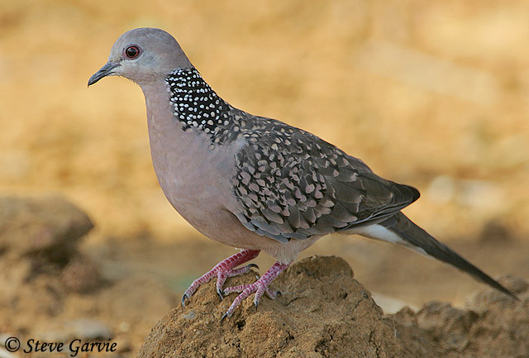
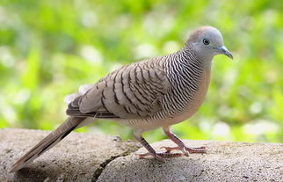
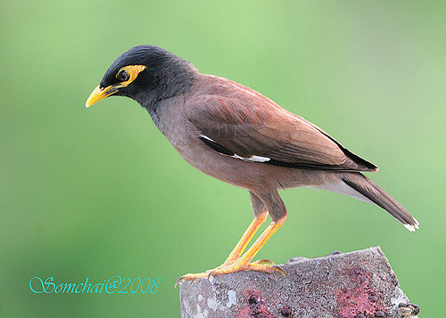
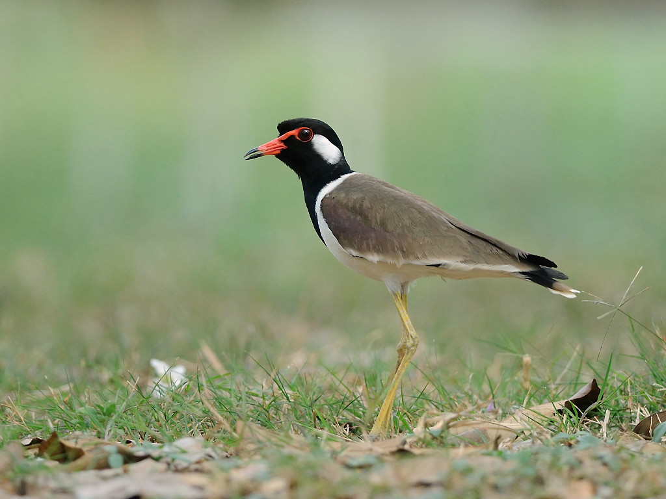
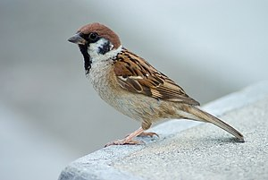
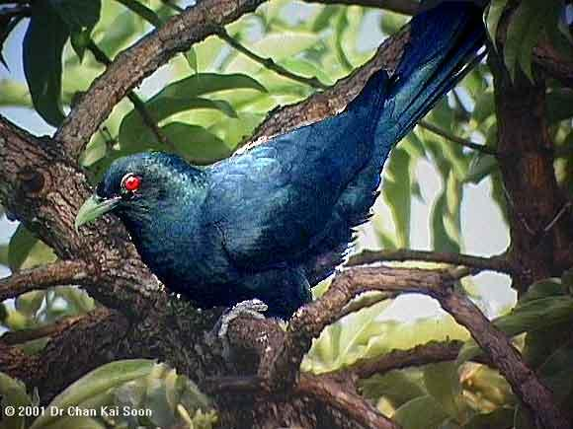
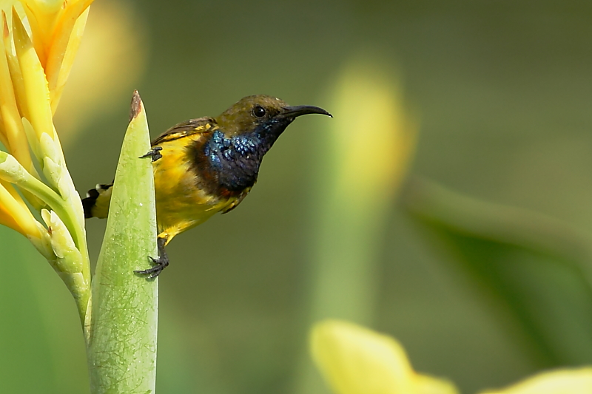
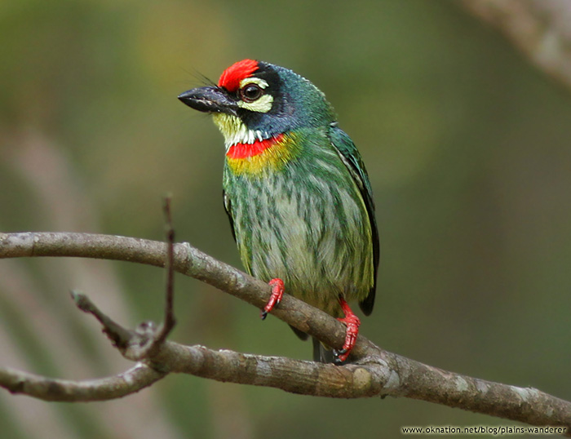
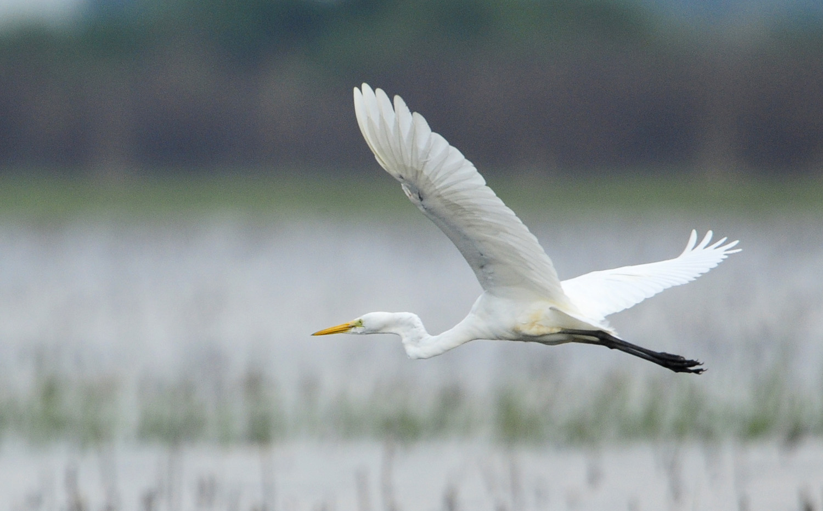
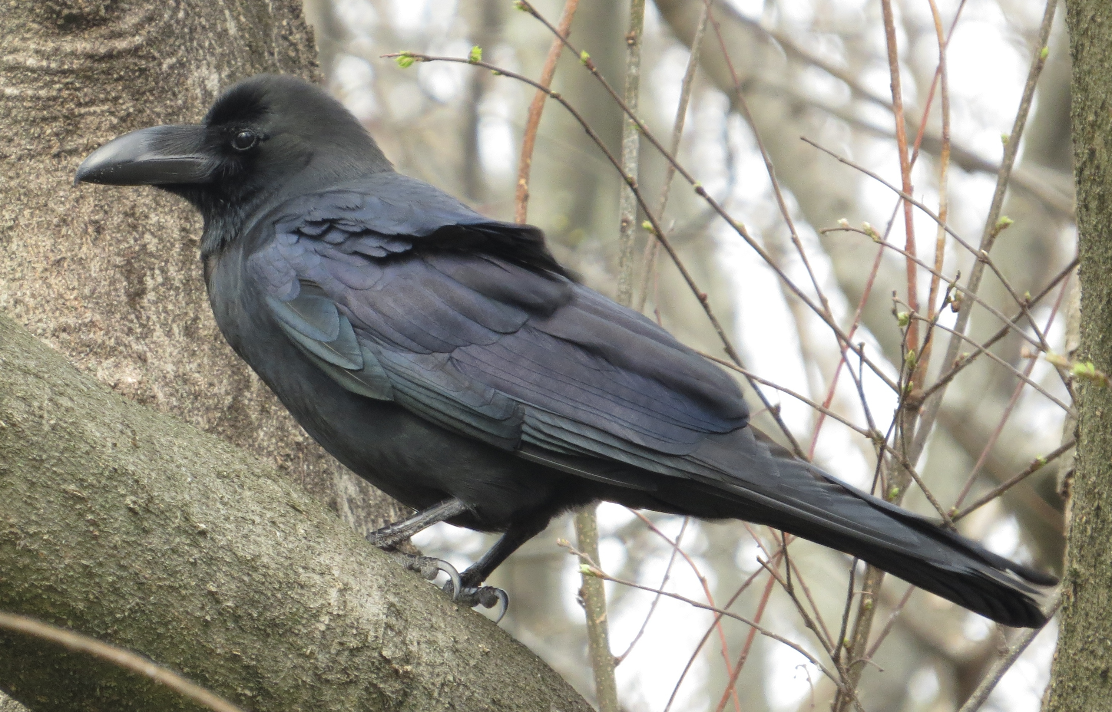
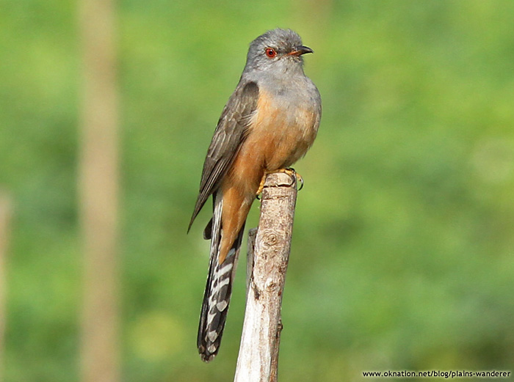
Introduction Scope
จำแนกเสียงนกในประเทศไทย โดยมีความตั้งใจจะพัฒนาให้รองรับเสียงนกมากกว่า 40 ชนิด
เบื้องต้นทดลองบนเสียงนกจำนวน 11 ชนิด ซึ่งเป็นนกที่พบได้บ่อยในกรุงเทพฯ

Slide 5
Introduction Planning
รวบรวมข้อมูลเสียงนกที่พบได้บ่อยในกรุงเทพฯ เพื่อใช้ในการสร้างและทดสอบโมเดล
ศึกษางานวิจัยที่เกี่ยวข้อง เพื่อหาแนวทางและตัวอย่างขอบเขตของโครงงาน
สร้างโมเดลโดยอ้างอิงจากวิธีการของงานวิจัยตัวอย่าง
ทดสอบโมเดลบนข้อมูลเดียวกันกับงานวิจัยตัวอย่าง เพื่อเปรียบเทียบประสิทธิภาพของโมเดล
นำโมเดลมาประยุกต์ใช้บนข้อมูลเสียงนกที่รวบรวมไว้ และทดสอบประสิทธิภาพเทียบกับข้อมูลจากงานวิจัย
พัฒนาโมเดลเพิ่มเติมเพื่อให้มีประสิทธิภาพดีขึ้น ถูกต้องแม่นยำมากขึ้น และรวดเร็วขึ้น
พัฒนาโปรแกรมในส่วนของฟังก์ชันการใช้งาน ให้สามารถใช้งานได้ง่าย และสวยงาม

Slide 6
Introduction Benefits
สามารถนำโปรแกรมที่ได้ไปใช้จำแนกชนิดนกจากเสียงร้องตามธรรมชาติได้จริง
ผลลัพธ์ที่ได้มีความแม่นยำมากกว่าร้อยละ 90 ขึ้นไป

Slide 7
Literature review
Spectrogram
Short-time Fourier transform
Random forest
AUC
K-Fold Cross Validation

Slide 8
Literature review
Bird Song Classification in Field Recordings
Winning Solution for NIPS4B 2013 Competition by Mario Lasseck
จำแนกเสียงนกจำนวน 87 ชนิดที่อัดจากสถานที่ต่าง ๆ ในฝรั่งเศส
ผลของงานวิจัยนี้ ได้คะแนน AUC score เท่ากับ 91.75%

Slide 9
Methodology
ขั้นตอนที่ 1: Preprocessing
ขั้นตอนที่ 2: Segmentation
ขั้นตอนที่ 3: Feature generation
ขั้นตอนที่ 4: Classification

Slide 10
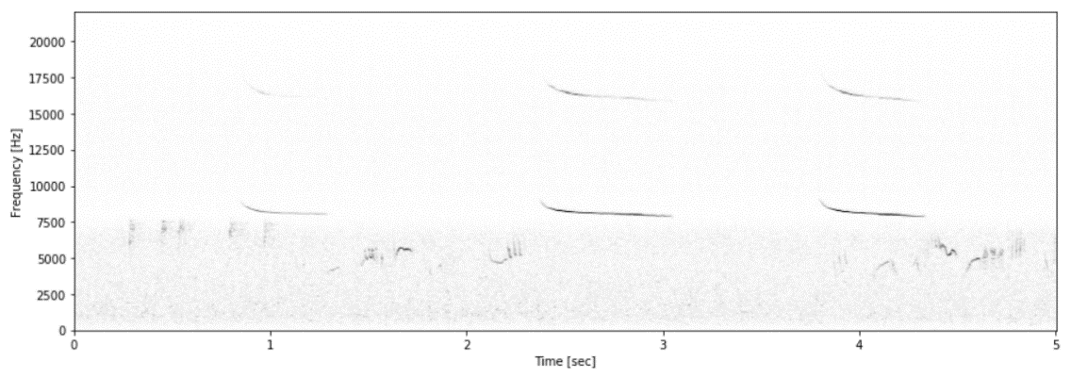
Methodology Preprocessing
แปลงเป็น spectrogram ด้วยเทคนิค STFT โดยใช้ฟังก์ชันหน้าต่างแบบ Hann window
normalize ค่าใน spectrogram ให้อยู่ในช่วง 0 ถึง 1
คัดเลือกช่วงความถี่ให้เหลือเพียงช่วง 170 – 10,000 Hz
ผลลัพธ์ในขั้นตอนนี้คือ spectrogram ในช่วงความถี่ที่เหมาะสม ซึ่งเสมือนเป็นรูปภาพขาวดำ

Slide 11
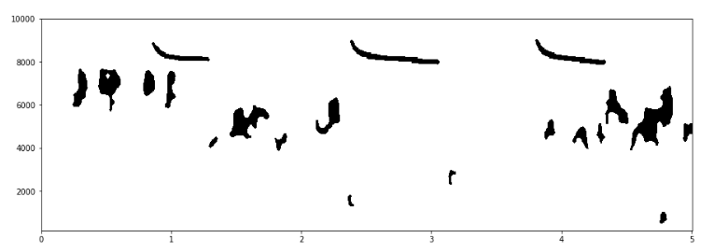
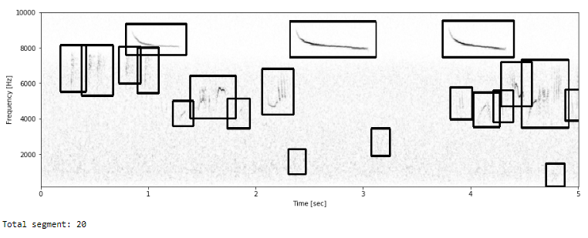
Methodology Segmentation
ลบสัญญาณพื้นหลัง (background noise) ในภาพออกด้วยเทคนิค median clipping
closing, dilation, median blur โดยใช้ OpenCV
แยกส่วนประกอบโดยการหาเส้นขอบ (contour)
ผลลัพธ์ในขั้นตอนนี้คือ รายการของภาพชิ้นส่วนสำคัญของภาพ พร้อมกับช่วงความถี่ของชิ้นส่วนนั้น

Slide 12
Methodology Feature generation
นำเสียงของนกมาทำขั้นตอนที่ 1 และ 2 เพื่อหาชิ้นส่วนสำคัญของเสียงของนกแยกตามชนิด
หา feature โดยหาเปอร์เซ็นต์ความคล้ายสูงสุดของไฟล์เทียบกับแต่ละชิ้นส่วนของนกชนิดนั้น ๆ
ใช้เทคนิค normalized cross-correlation
เทียบเฉพาะช่วงความถี่ที่ใกล้เคียงกันเท่านั้น

Slide 13
Methodology Classification
แยกออกเป็นหลายโมเดลตามจำนวนชนิดของนก
แต่ละโมเดลจะแทนนกชนิดหนึ่งและจะทำนายว่ามีเสียงนกชนิดนั้นอยู่ในไฟล์เสียงที่นำมาทดสอบหรือไม่
ใช้โมเดล random forest
ถ้าค่าคะแนนมากกว่าค่า threshold หนึ่ง ๆ เราจะตอบว่ามีเสียงนกชนิดนั้นอยู่ในไฟล์เสียงที่นำมาทดสอบ

Slide 14
Result
ผลจากการทดสอบบนข้อมูลจากงานวิจัยที่เกี่ยวข้องบน Kaggle
ผลจากการทดสอบบนข้อมูลที่ใช้ในโครงงาน

Slide 15
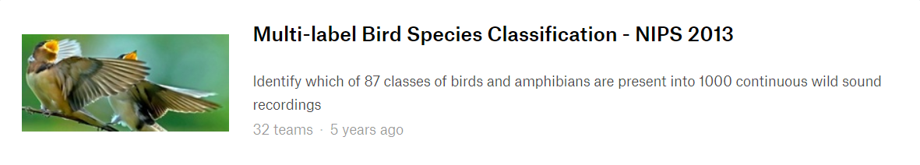
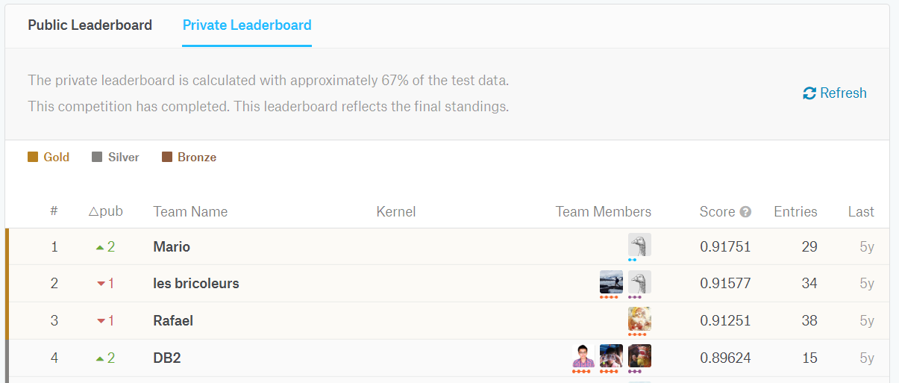
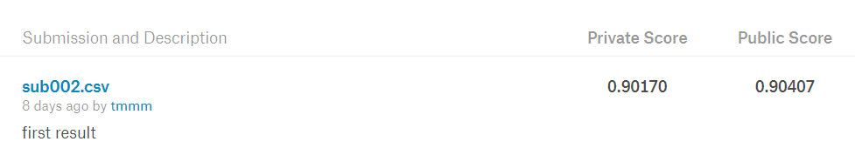
Result On Kaggle
AUC score 90.17%
คิดเป็นอันดับที่ 4 ในการแข่งขัน

Slide 16
Result On Thai birds data
ไฟล์เสียงนกที่ใช้รวบรวมจากเว็บไซต์ www.xeno-canto.org
จำนวน 120 ไฟล์ ความยาวประมาณ 4 – 40 วินาที
ประกอบด้วยเสียงนก 11 ชนิด ชนิดละ 10 ไฟล์ และเสียงนกอื่น ๆ อีก 10 ไฟล์
แต่ละไฟล์อาจมีเสียงนกหลายชนิดปนกันได้

Slide 17
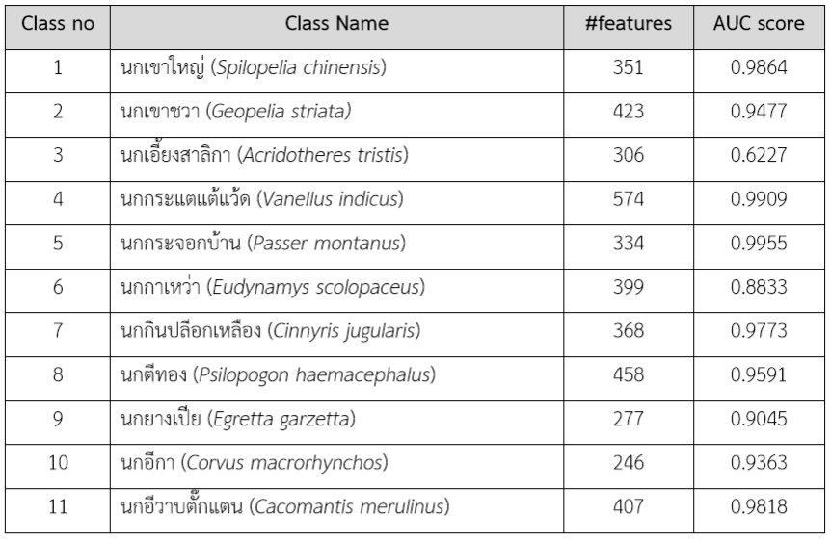
Result On Thai birds data
ประเมินผลด้วยค่า AUC score
ใช้วิธี 5-Fold Cross Validation
AUC score เฉลี่ยเท่ากับ 92.6%

Slide 18
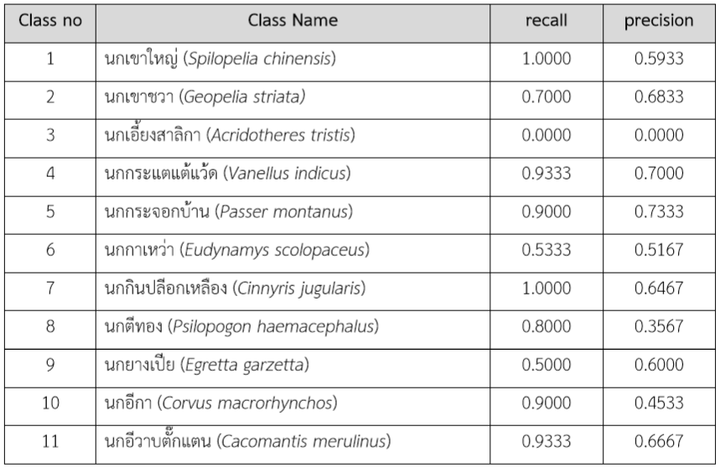
Result On Thai birds data
โมเดลที่ได้จึงควรมีค่า recall ที่มาก
เลือกค่า threshold เท่ากับ 0.11
recall เท่ากับ 74.55%
precision เท่ากับ 54.09%

Slide 19

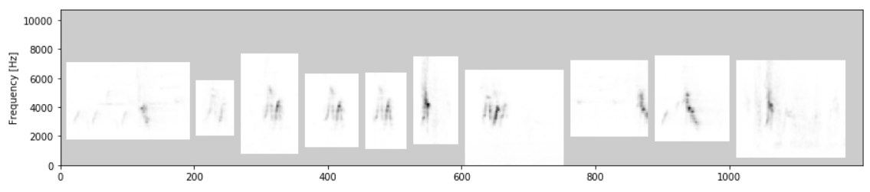
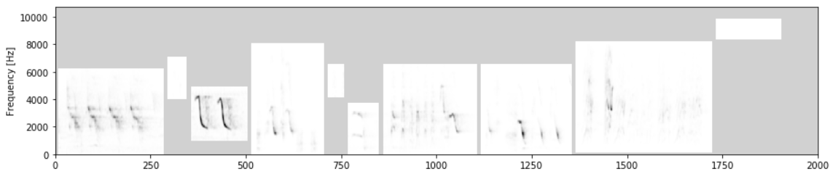
Result On Thai birds data
นกกระจอกบ้าน (AUC score 0.9955)
นกเอี้ยงสาลิกา (AUC score 0.6227)

Slide 20
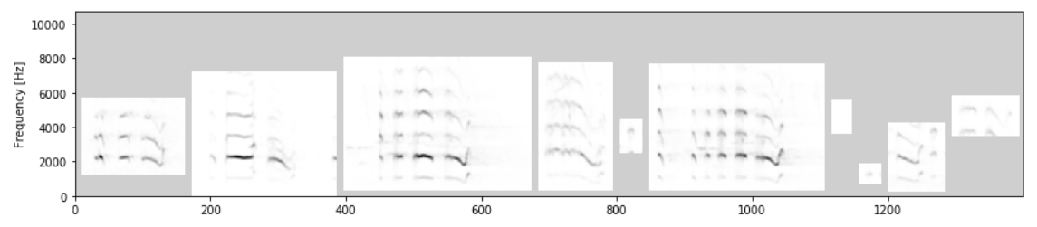
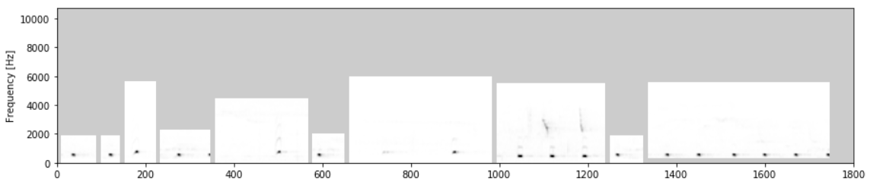
Result On Thai birds data
นกกระแตแต้แว้ด (AUC score 0.9909)
นกตีทอง (AUC score 0.9591)

Slide 21
Conclusion & Next step
เวลาที่ใช้ในการจำแนกเสียงนกจะแปรผันตามความยาวของเสียงที่นำมาทดสอบ
ปรับโมเดลในการประมวลผล โดยอาจใช้เทคนิค deep learning เข้ามาช่วย
ขยายขอบเขตของโครงงานให้รองรับเสียงนกมากกว่า 40 ชนิดขึ้นไป
รับข้อมูลเสียงและประมวลผลแบบ real-time
มีการแสดงผลลัพธ์เป็นชื่อนก พร้อมรูปภาพ
มีระบบเก็บข้อมูลชนิดนกที่ได้ยินในแต่ละเวลา

Slide 22
Q&A

